Slide 1
WHS:基于集群存储的服务器
“云”化方案
北京美地森科技有限公司
游峰 2010年10月
Notes:
1

Slide 2
议程
美地森云计算技术概览
美地森集群存储USS
基于集群存储的服务器“云”化方案

Slide 3

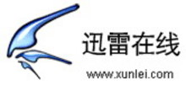









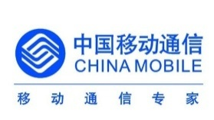


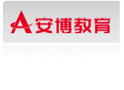




美地森云计算技术概览
OSS
（Erlang）
C
D
C
EC2
WHS
(KVM)
GFS
USS
(YFS)
USS：Universal Storage System WHS：Web Hosting Service
OSS：Operation Support System CDC：Cloud Data Center

Slide 4
议程
美地森云计算方案概览
美地森集群存储USS
基于集群存储的服务器“云”化方案

Slide 5
USS系统概述
系统架构、功能
USS系统特性
系统性能、可靠性、扩展性、可管理性

Slide 6
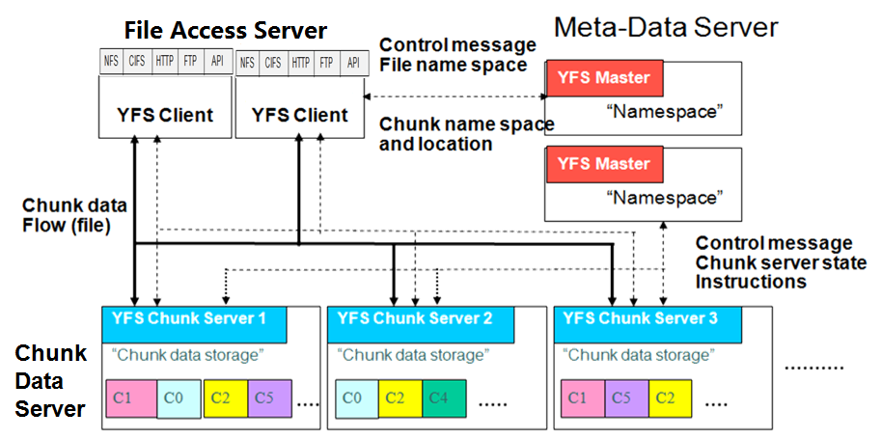
美地森集群存储USS
USS的软件构成：YFS分布式文件系统

Slide 7
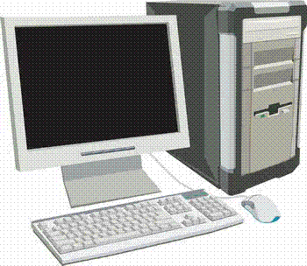

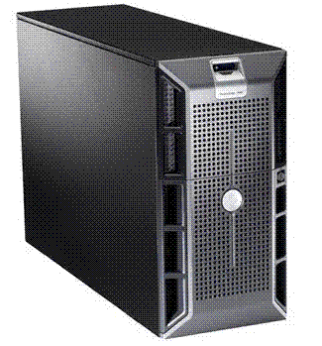
美地森集群存储USS
USS部署结构
MDS（Meta Data Server）Cluster：元数据服务器集群
CDS（Chunk Data Server）Cluster：块数据服务器集群
FAS（File Access Server）Cluster：文件访问服务器集群
windows
Unix
Linux
Application Server Cluster
Switch Cluster
GE A
GE B
FAS Cluster
部署时MDS、CDS、FAS同在一组服务器上；
交换机采用普通以太网交换机，内外网分开：
-外部交换机用于应用与集群之间的通讯、数据交换；
-内部交换机用于集群内各节点间通讯、数据交换；
CDS Cluster
MDS Cluster
MDS A
MDS B
MDSC
CDS A
CDS B
CDS C
CDS D
Switch Cluster
GE C
GE D

Slide 8
美地森集群存储USS
系统接口
API
（C、Python、Java、PHP…)
CIFS
HTTP
NFSv3
FTP

Slide 9
美地森集群存储USS
系统基本功能
数据冗余存储：数据拆分成块后冗余存储，拆分原则和冗余份数均可设定。
预警：系统可根据预先设定，通过短信、邮件对非正常情况进行预警提示。
故障恢复：内置容错机制，磁盘、服务器等故障导致数据丢失时，系统可自动恢复数据到预先设定的冗余份数。
扩展：系统扩展时新节点可自动加入集群，无须复杂配置。
管理：可通过命令行或Web界面对系统进行管理。

Slide 10
USS系统概述
系统架构、功能
USS系统特性
系统性能、可靠性、扩展性、可管理性

Slide 11
美地森集群存储USS
CDS 0
CDS1
CDS2
CDS 3
MDS
CDS4
CDS5
NFS Server
写过程
NFS Client

Slide 12
美地森集群存储USS
CDS 0
CDS1
CDS2
CDS 3
MDS
CDS4
CDS5
NFS Server
读取过程
NFS Client

Slide 13
美地森集群存储USS
系统性能的保证：
Meta Data
File Data
  Modify：
  …;
  MDS disk journal（fsync）;
  MDS mem；
  return；
  Lookup：
  FAS cache(time based）
  MDS cache(LRU hash list)
  Write：
  …；
  CDS disk journal（fsync）；
  CDS mem；
  return；
  Read：
  SSD（Solid State Disk）

Slide 14
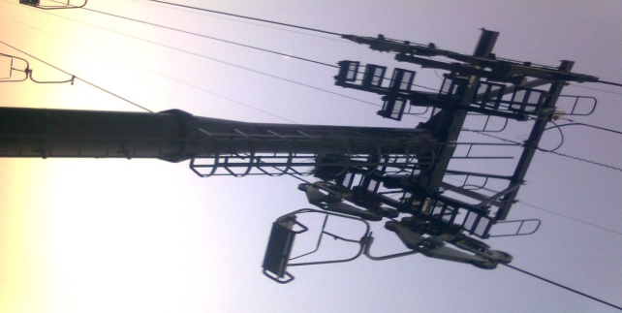
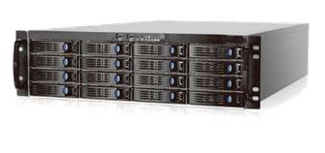



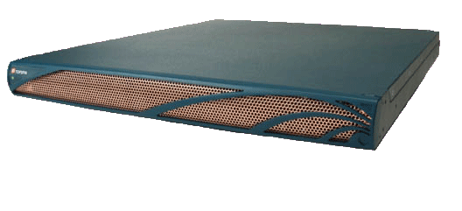




美地森集群存储USS
  内置容错机制，数据冗余份数可灵活设定
存储多份, 可以允许更多的节点故障。
存储N份时，保证在N-1的节点故障情况下，数据仍100%可用
100%可用
100% 可用
故障
100% 可用
冗余存储份数为2时, 单个节点故障时，数据仍然100%可用
100% 可用
内网交换机
100% 可用
100% 可用
100% 可用
故障
100% 可用

Slide 15
美地森集群存储USS
系统可靠性
Modified
Journaled OPS
MDS: Primary*1/Slave*X
Failure
CDS: Replication*X

Slide 16
美地森集群存储USS
CDS0
CDS1
CDS2
(恢复块 90)
(块33, 95)
(块46, 95)
(块33, 104)
(恢复块 21)
MDS
(恢复块 104)
CDS3
CDS4
CDS5
(块21, 33, 46)
(块21、90、104)
(块90)
数据恢复
自动恢复丢失数据块上的数据；
从不同CDS上恢复数据，极大提升恢复速度；
可根据系统负载情况，调整恢复速度，不影响应用对数据的访问

Slide 17
美地森集群存储USS
系统扩展性：
  MDS：
  单MDS。
  注：
  海量大文件方案-WSS(Object Storage)；
  海量小文件方案-
  Ytable（Big Table）
  CDS/FAS:
  无限扩展；
  单一集群可支持PB级存储空间；
  系统容量和性能随节点的增加近似线性增长

Slide 18
美地森集群存储USS
系统可管理性
File System
Volume Manager
RAID
YFS
创建单一文件系统
跨所有节点对文件进行块级拆分
软件高自动化，消除管理复杂性

Slide 19
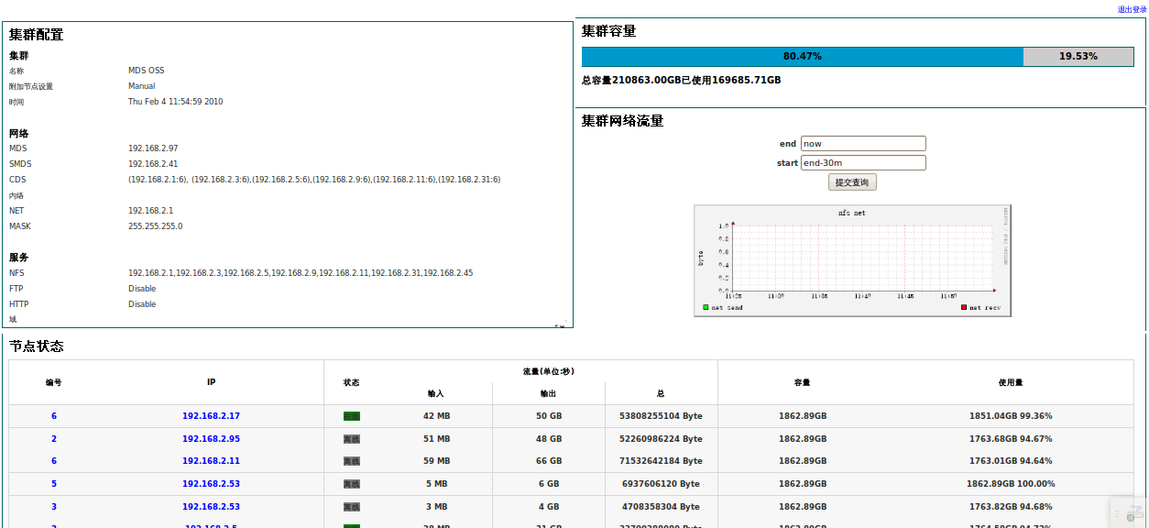
美地森集群存储USS
管理界面
系统监控
对集群状态、节点状态、系统总吞吐状态等的监控；
系统管理
对节点、服务、文件系统升级等的管理；
客户管理
对系统客户的管理

Slide 20
议程
美地森云计算技术概览
美地森集群存储USS
基于集群存储的服务器“云”化方案

Slide 21
开源KVM软件介绍
软件介绍
服务器“云”化方案
WHS系统介绍、WHS系统特点、WHS系统管理

Slide 22
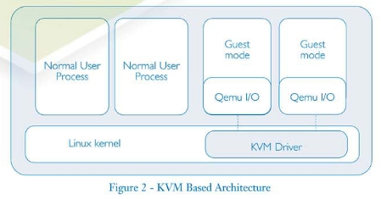
开源KVM软件介绍
KVM（Kernel-based Virtual Machine）：
基于内核的虚拟机，全虚拟化方案，已存在于Linux内核中（2.6.20+）；
将Linux内核作为虚拟化的hypervisor，可随Linux内核升级而不断获得新硬件的支持。
组成：
KVM Driver,管理虚拟硬件的设备驱动，使用字符串设备/dev/kvm作为管理接口；
Qemu, 模拟PC 硬件的用户空间组件。

Slide 23
开源KVM软件介绍
KVM的功能简介：
支持Intel（ Intel VT ）及AMD（SVM）平台
支持的guest包括Windows/Linux/Unix(32-bit & 64-bit)
支持SMP hosts
支持SMP guests（kvm-61，最多支持16个cpu）
支持动态迁移
……

Slide 24
开源软件介绍
软件介绍
服务器“云”化方案
WHS系统介绍、WHS系统特点、WHS系统管理

Slide 25

















虚拟化技术对传统SAN/NAS的挑战
VMs
VMs
VMs
缺乏灵活性
扩容困难且复杂
扩容昂贵
持续地转换和数据移动以确保虚拟性能
管理复杂、利用率低、成本高
高成本——利用率低
高运营支出——高复杂性导致高成本
虚拟化软件
虚拟化软件
虚拟化软件

Slide 26


美地森服务器“云”化方案-WHS
WHS：Web Hosting Service
云主机
云主机
云主机
灵活性
扩容容易
扩容成本低
管理简单、利用率高、成本低
低成本——高存储空间利用率、应用、存储共用一台服务器
低运营支出——管理简单、高效
优化的KVM软件
组成的云主机
App
App
App
App
App
App
OS
OS
OS
OS
OS
OS
KVM
KVM
KVM
X86架构服务器
YFS分布式文件系统
构成的统一存储池：
对外提供统一名字空间，
存储用户数据和虚拟机镜像

Slide 27


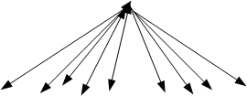

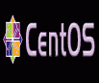




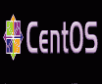

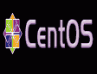

美地森服务器“云”化方案-WHS
云计算设备及网络设备
扩展
Linux操作系统
云主机
USS
部署
应用和存储设备共用一组服务器，节约成本；
内外网分离，保障了内部的数据高速流动，又不影响外部用户的访问。

Slide 28
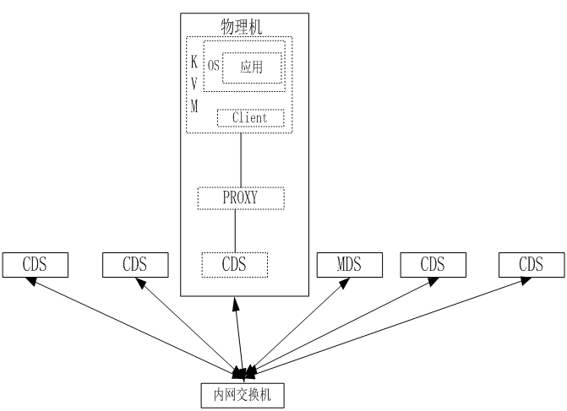
美地森服务器“云”化方案-WHS
修改KVM虚拟机代码的文件系统读写接口，直接调用集群存储API
降低延迟，提升IO速度，消除误操作，数据完全云化。

Slide 29

美地森服务器“云”化方案-WHS
虚拟机镜像拆块后冗余存储
保障物理机宕机情况下，虚拟机运行不会中断
保障虚拟机镜像高并发读写能力，解决热点问题
文件块
文件块
文件块
文件块
文件块
文件块
镜像文件
Switch
MDS1
CDS1
MDS2
CDS2
MDS 3
CDS3
MDSM
CDS M
CDS N
CDS N+1

Slide 30


美地森服务器“云”化方案-WHS
指定路径
保证用户数据安全
用户1
用户2
云主机
云主机
系统指定路径1
系统指定路径2
用户数据、KVM镜像
YFS

Slide 31
美地森服务器“云”化方案-WHS
虚拟机迁移
应对突发业务及流量
用户
用户访问
用户访问激增
用户访问
物理服务器
物理服务器
物理服务器
物理服务器
用户数据、KVM镜像
YFS

Slide 32
美地森服务器“云”化方案-WHS
虚拟机迁移：
提高服务SLA
降低运维成本
用户
用户访问
用户访问
物理服务器
物理服务器
物理服务器
用户数据、KVM镜像
YFS

Slide 33
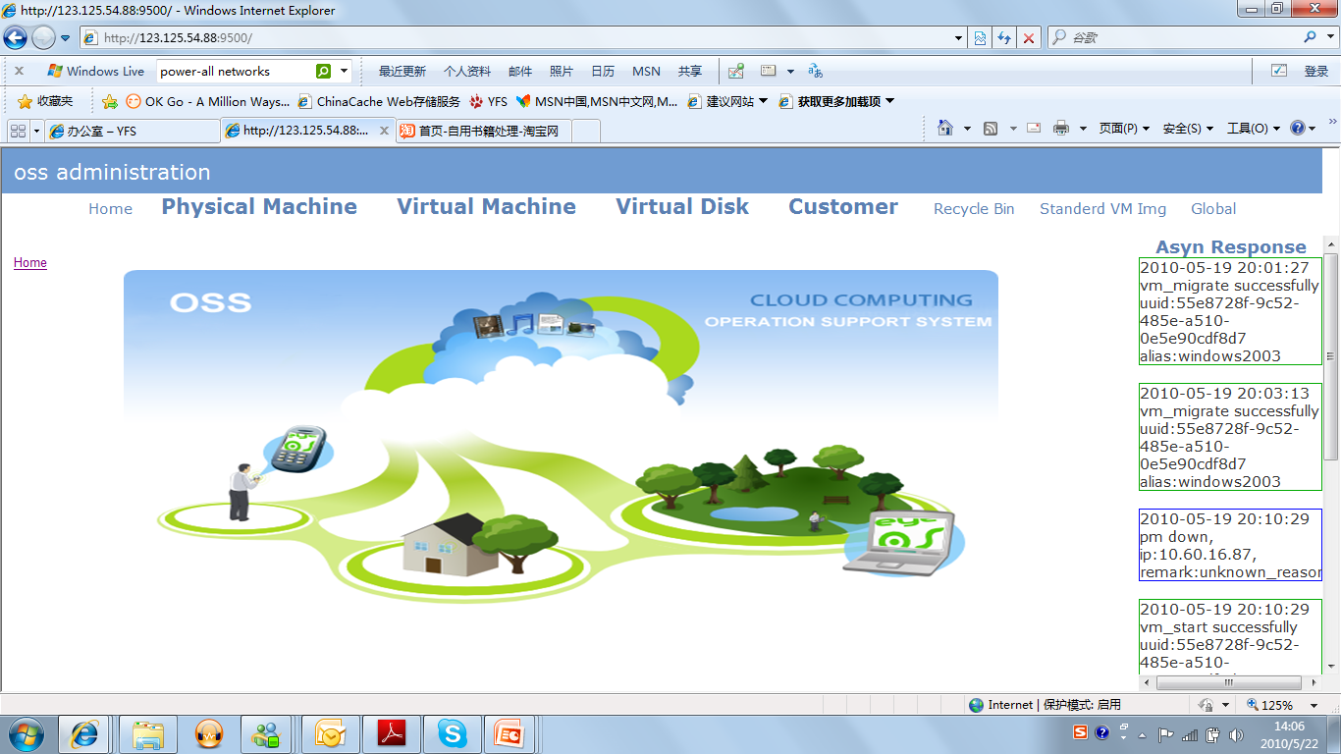
美地森服务器“云”化方案-WHS
统一的管理系统OSS
物理机监控
对物理机CPU负载、内存、交换分区、网络的监控，虚拟网卡列表和运行在上面的虚拟机列表
虚拟机管理
对虚拟机CPU、内存、磁盘、网络的管理，虚拟机创建、启动、关闭、暂停、继续、编辑、迁移、删除的操作
客户管理
客户虚拟机及虚拟磁盘资源的管理
虚拟磁盘的管理
虚拟磁盘相关信息的管理
虚拟机标准镜像的管理

Slide 34
美地森科技概况
公司名称由来： 美地森/MediaCenter
技术积累时间： 始于2004年7月
公司核心技术领域：
  云存储（海量数据在线存储）
  云计算（超大规模并行计算）
公司定位： Cloud Engine（中国云引擎）
云计算基础架构与平台服务提供商

Slide 35

美地森主要合作伙伴
中国铁通
中国移动
澳客网
美地森科技
盛大游戏
湖南卫视
安博教育

Slide 36
Thank you！
（86 10） 6348 0456
E-Mail: customer@meidisen.com
MSN:partner@meidisen.com
www.meidisen.com

